Slide 1

FUNDAMENTOS NAVALES
UA 1-1
HISTORIA DE LA ESCUELA NAVAL

Slide 2

Historia de la Escuela Naval
INTRODUCCIÓN

Slide 3

Historia de la Escuela Naval
Batalla de Chacabuco (12 de febrero 1817) Las fuerzas patriotas tomaron el control de Santiago y Valparaíso.
Al finalizar esta batalla O'Higgins expresó:
  “Este triunfo y cien más se harán insignificantes si no dominamos el mar”

Slide 4
Historia de la Escuela Naval
En febrero de 1817 es capturado en Valparaíso el bergantín Águila y armado como unidad de combate. Fue el primer buque de la Escuadra chilena. Posteriormente cambia su nombre a Pueyrredón.
El mando se le asigna al oficial de artillería Raimundo Morris, de origen irlandés. Es considerado el primer oficial de la marina de Chile.

Slide 5
Historia de la Escuela Naval
31 de marzo de 1817, se efectúa el rescate de 78 patriotas desterrados en el archipiélago de Juan Fernández.
Primera acción de la de la naciente Armada de Chile.

Slide 6
Historia de la Escuela Naval
En 1817
  Se crea el cargo de Comandante Interino de Marina.(CJA)
  Se promulga el primer Reglamento Provisional de Marina, que fijó los grados del personal y sueldos.
  Se crea el Arsenal de Marina en Valparaíso.

Slide 7
Historia de la Escuela Naval
Conformación de la primera Escuadra Nacional
Abril de 1817 se captura el “Carmelo”, renombrado “Araucano”.
Marzo de 1818 fue adquirida la fragata Windham por Chile y se incorporó con el nombre de "Lautaro".
Mayo 1818, recaló el "Cumberland“, de propiedad del Estado, con el nombre de "San Martín".
Mayo 1818, recaló la corbeta "Coquimbo", siendo incorporada como "Chacabuco".

Slide 8
Historia de la Escuela Naval
El 26 de junio de 1818, se decreta el establecimiento en Valparaíso de la Comandancia General de Marina a cargo del Capitán de Marina de Primera Clase Manuel Blanco Encalada.

Slide 9
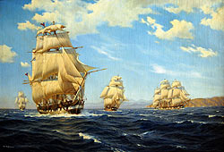
Historia de la Escuela Naval
El 9 de octubre de 1818 zarpa la primera Escuadra Nacional.
El general B. O'Higgins al verla exclamó “De estas cuatro tablas penden los destinos de América”.
Primera Escuadra Nacional
Navío “San Martín”
Fragata “Lautaro”
Corbeta “Chacabuco”
Bergantín “Araucano”
Bergantín “Pueyrredón” (No Zarpa)

Slide 10
Historia de la escuela naval
CREACIÓN
DE LA ESCUELA NAVAL

Slide 11
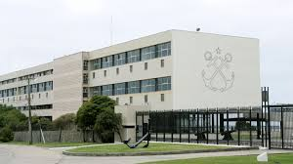
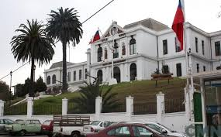
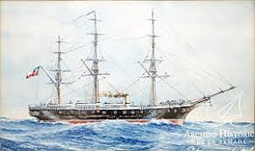
1893
1967
1858
1818

Slide 12

Historia de la escuela naval
La Escuela Naval fue fundada por el Director Supremo General Don Bernardo O'Higgins, el 4 de agosto de 1818 con el nombre de "Academia de Jóvenes Guardias Marinas".
  Ingresaron 13 cadetes que fueron instruidos en los buques de la Escuadra.
En 1822 se clausura la Academia al consolidarse la independencia.
Academia de Jóvenes Guardiamarinas 1818 - 1822
Bibliografía: Escuela Naval y sus reliquias. Juan A. Rodriguez. 1977

Slide 13
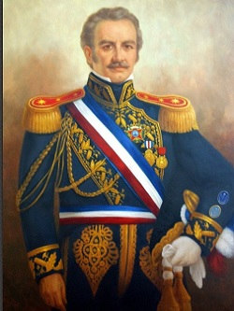
Historia de la escuela naval
En febrero 1824 por decreto del Director Supremo General Don Ramón Freire se reabre la Escuela con el nombre de “Academia Náutica”. Transcurrido un año se vuelve a clausurar ante la precaria situación económica del país.
Academia Náutica 1824 - 1825

Slide 14
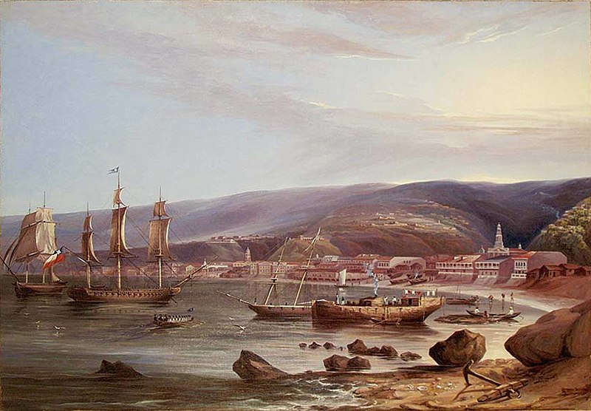
Historia de la escuela naval
En 1834 ante el peligro de una guerra contra la confederación Perú-Boliviana, se crea la “Escuela Náutica”.
Durante la guerra funciona a bordo de buques de la Escuadra, al término del conflicto vuelve a tierra.
En 1843 se instala en la fragata “Chile”.
Se disuelve en 1844
Escuela Náutica 1834 - 1844

Slide 15
Historia de la escuela naval
En 1845 se crea la Escuela Náutica Nacional por decreto supremo del presidente don Manuel Bulnes, volviendo a funcionar en la fragata “Chile”.
Escuela Náutica Nacional 1845 - 1847

Slide 16
Historia de la escuela naval
En 1847 se dispone que la formación inicial debe comenzar en la Escuela Militar con un plan de estudios especiales. Posteriormente se continúa con un período técnico y práctico en la fragata “Chile”.
Pasa a denominarse Escuela de Aplicación.
Escuela de Aplicación 1847 - 1857

Slide 17
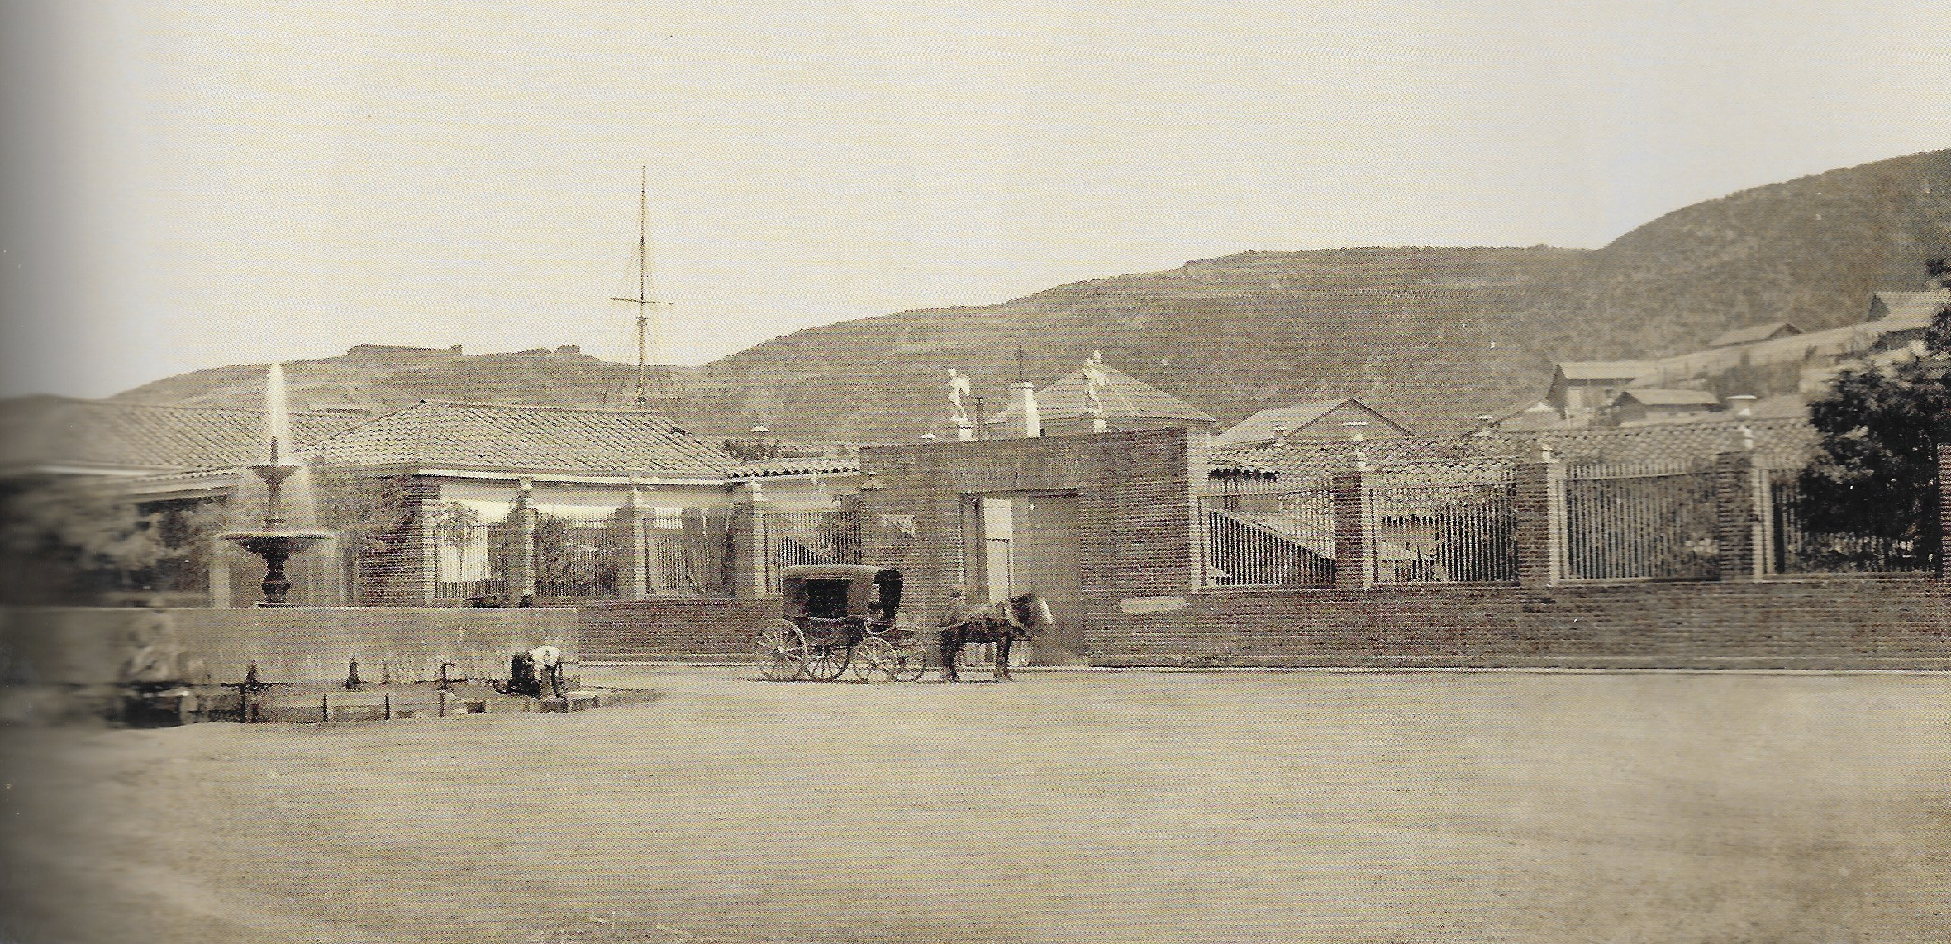
Historia de la escuela naval
En 1858 el presidente Manuel Montt firma el decreto que crea la “Escuela Naval del Estado”. Se establece en tierra y formaría a sus propios alumnos.
Escuela Naval 1858 – 1945

Slide 18
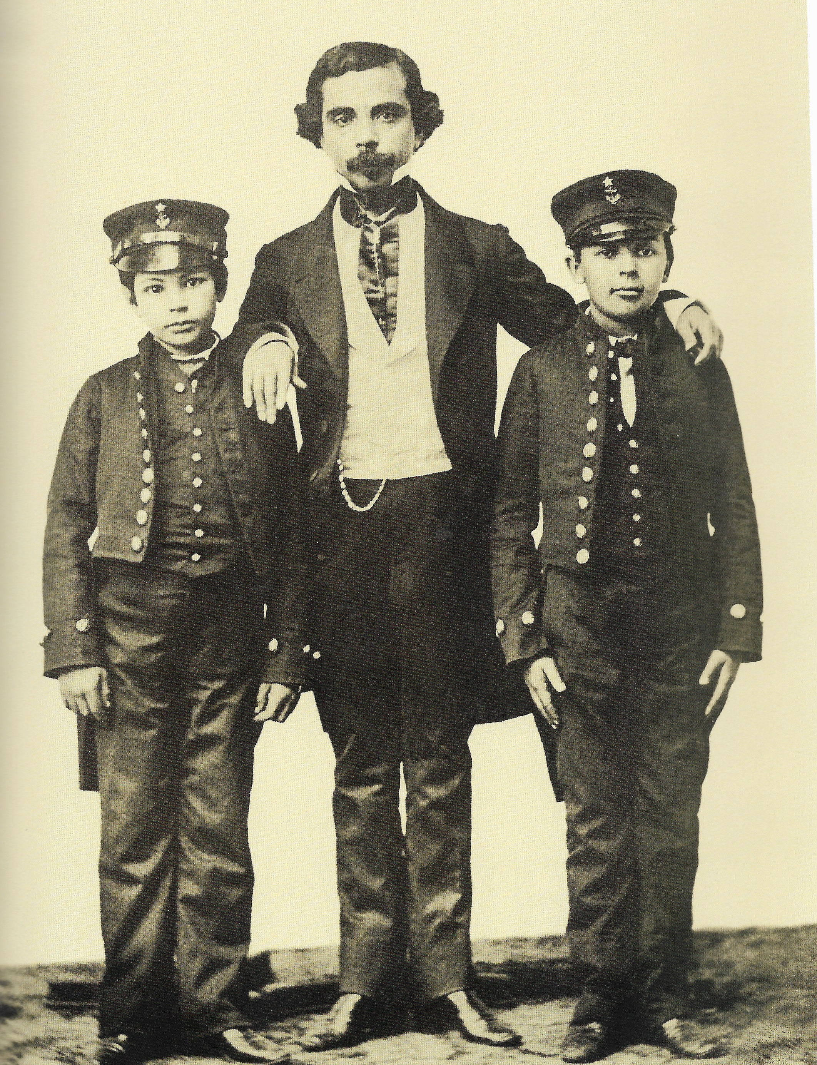
Historia de la escuela naval
En 1858 ingresan 22 alumnos, conocido como "Curso de los Héroes”, sobresaliendo:
  Arturo Prat Chacón.
  Juan José Latorre Benavente.
  Carlos Condell de la Haza.
  Luis Uribe Orrego.
  Jorge Montt Álvarez.

Slide 19
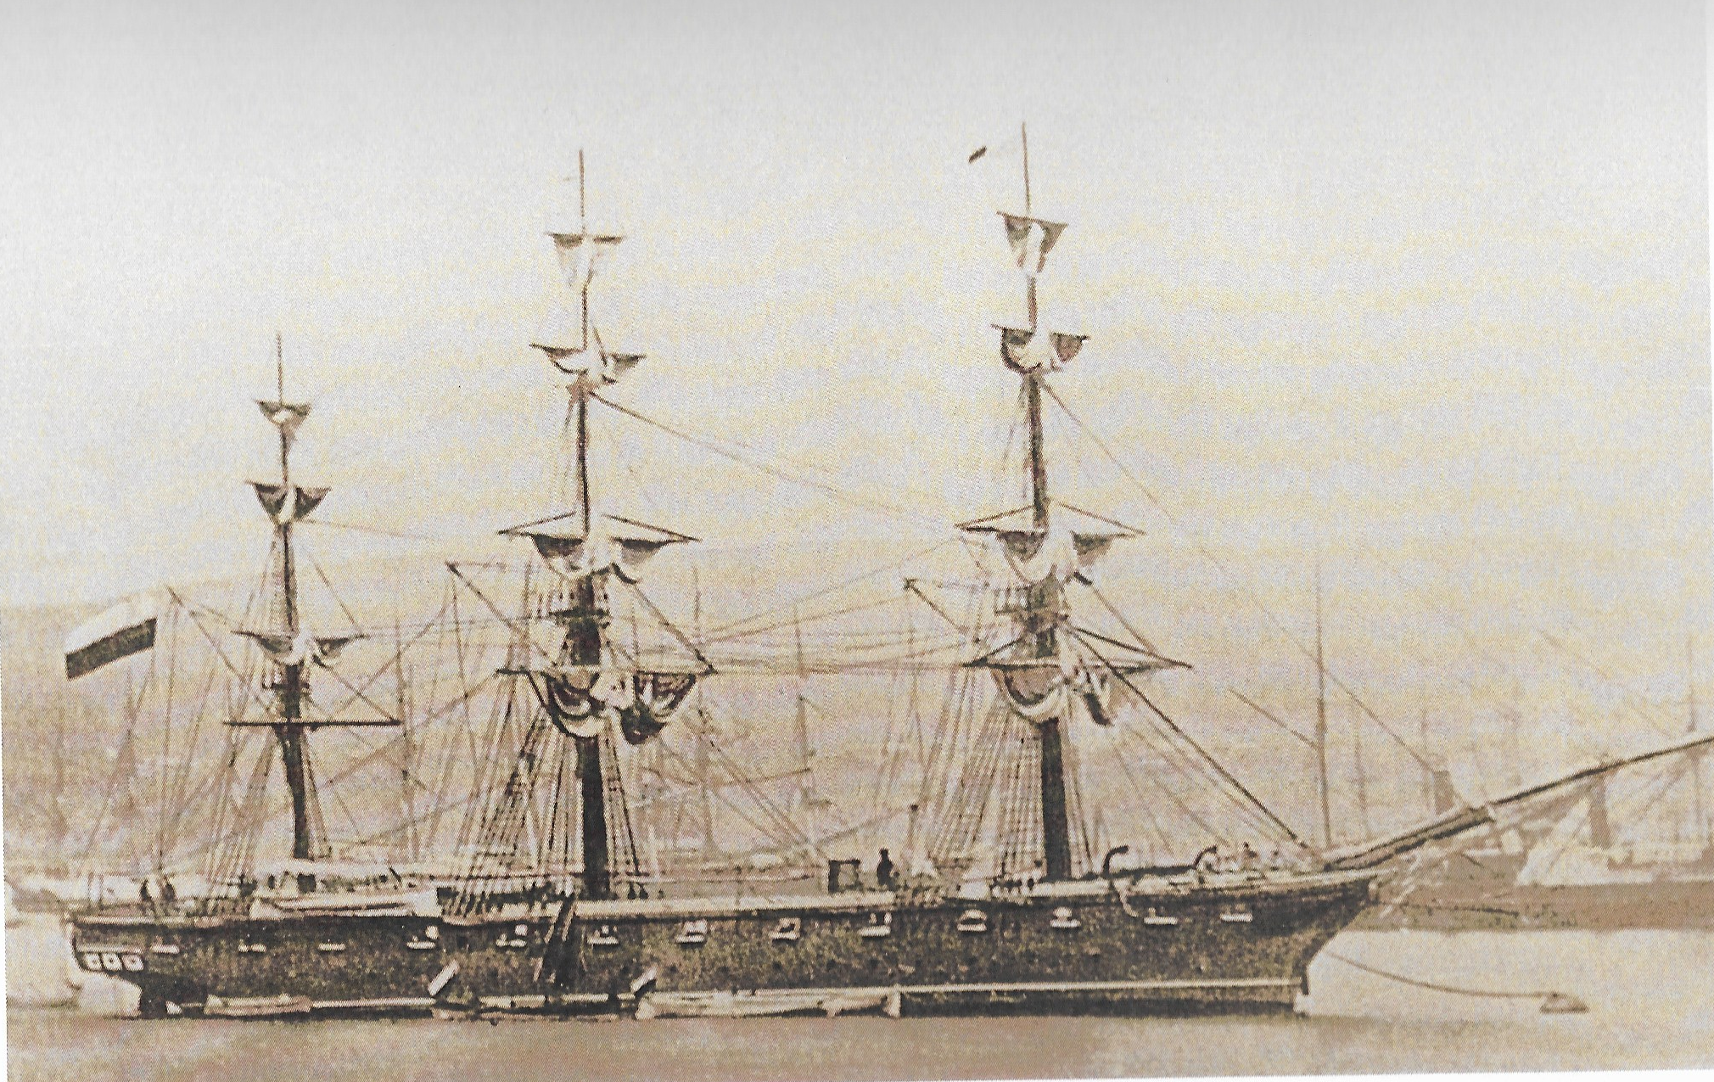
Historia de la escuela naval
En 1871 se decreta que la Escuela Naval debe establecerse en un buque de la Armada.
Un corto tiempo en el pontón “Valdivia” y posteriormente en la corbeta “Esmeralda” (en 1874 el subdirector era el Teniente Arturo Prat.)
.

Slide 20
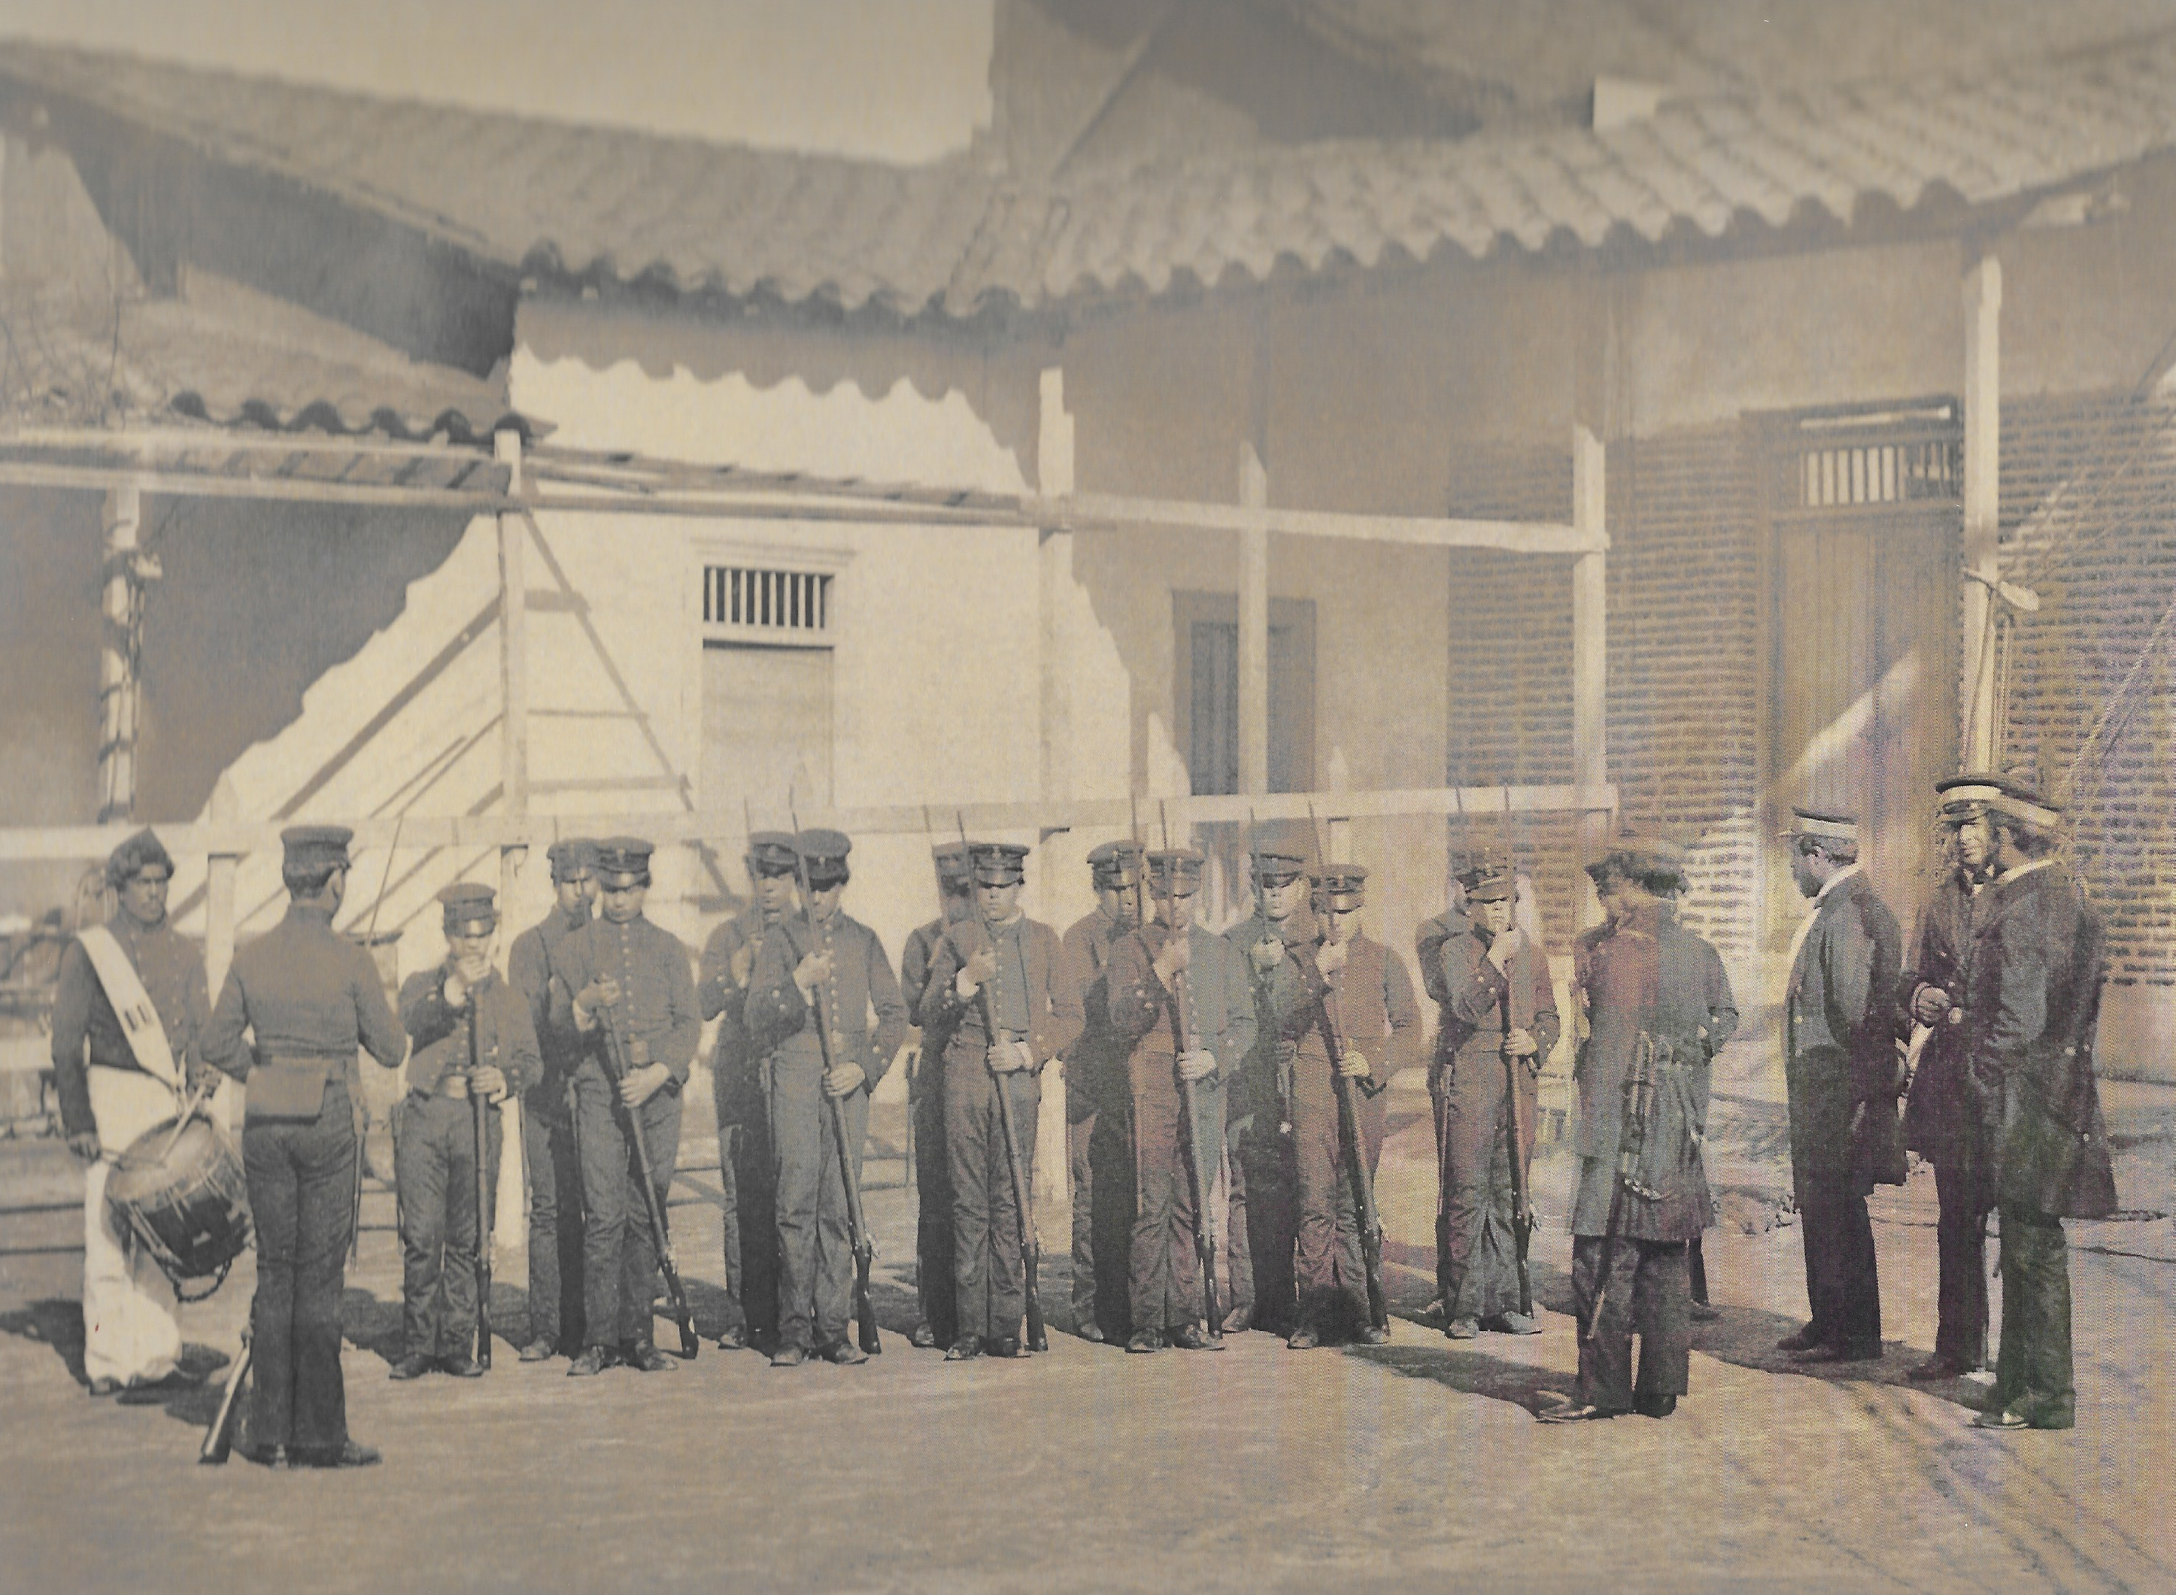
Historia de la escuela naval
  En 1879 como consecuencia de la “Guerra del Pacífico”, se cierra la Escuela Naval, los alumnos se forman en la Escuela Militar, reabriendo sus puertas en 1881.
  En 1891 la Escuela Naval cierra sus puertas como consecuencia de la guerra civil.

Slide 21
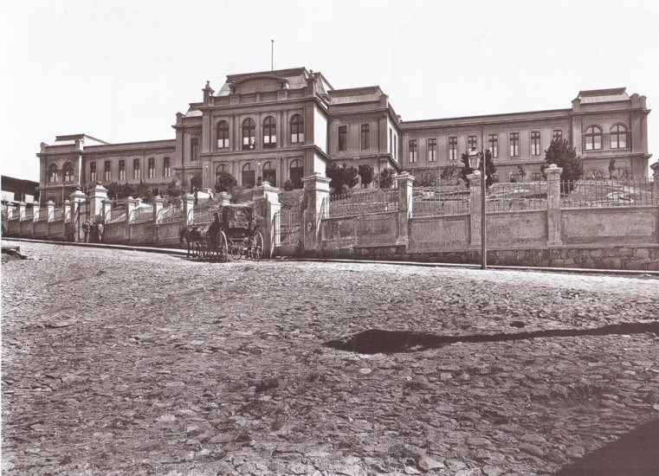
Historia de la escuela naval
En 1893 comienza a funcionar en una sede nueva, propia y definitiva la Escuela Naval, hoy llamada “Escuela Antigua”, que alberga al Comandante de Operaciones Navales y al Museo Naval

Slide 22
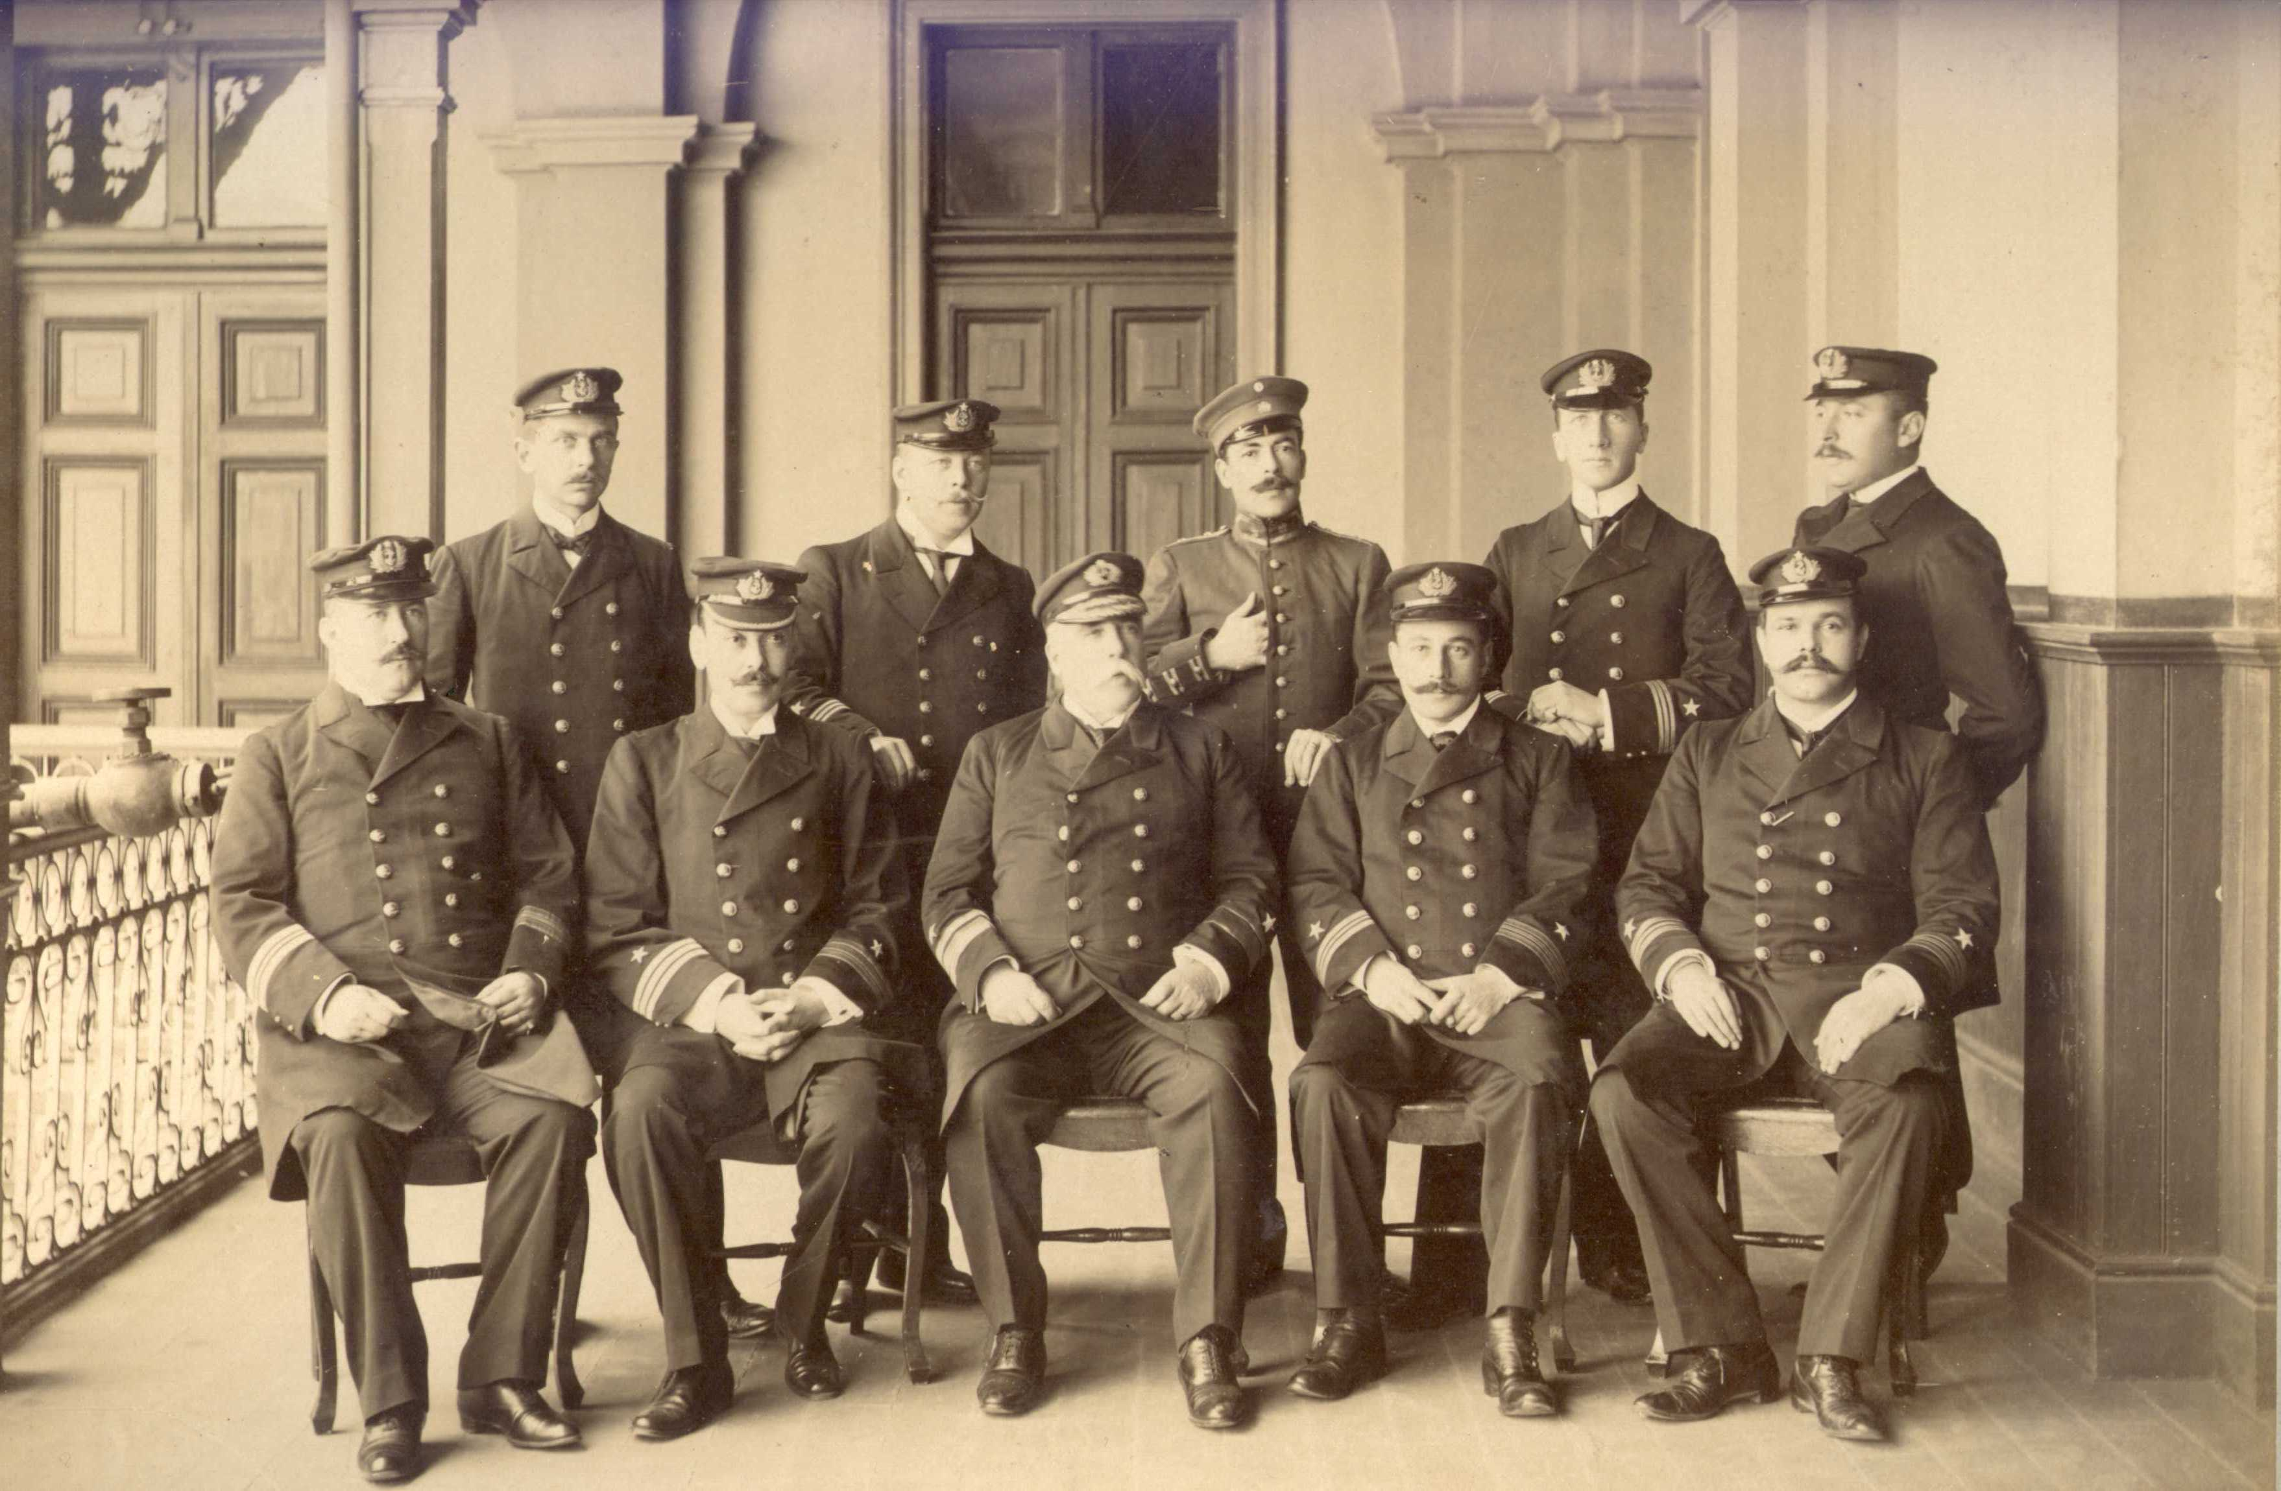
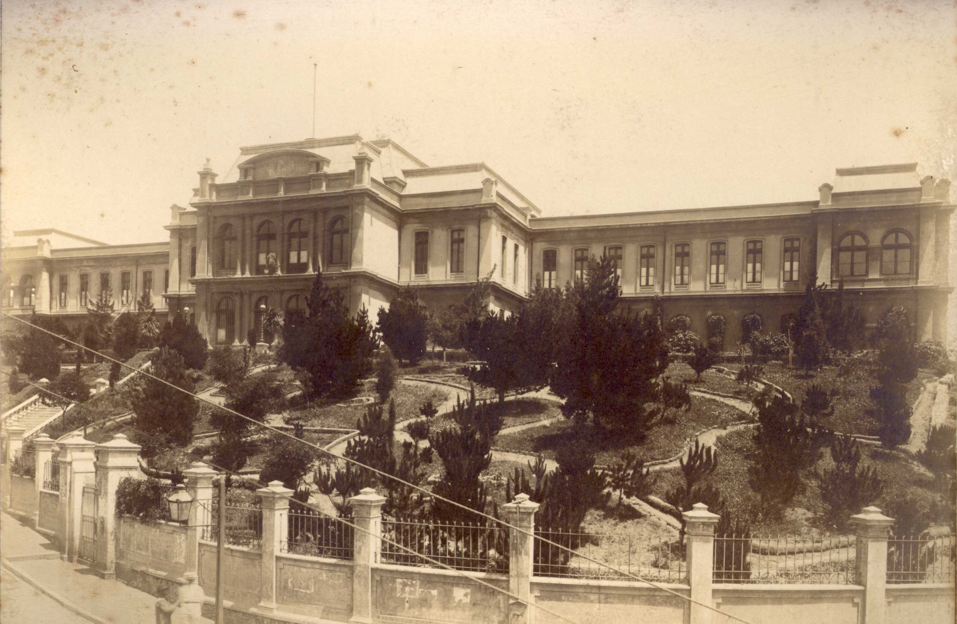
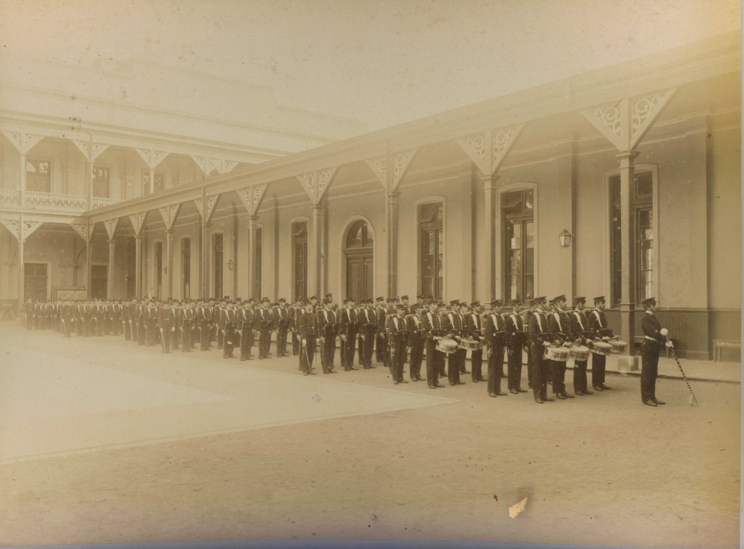
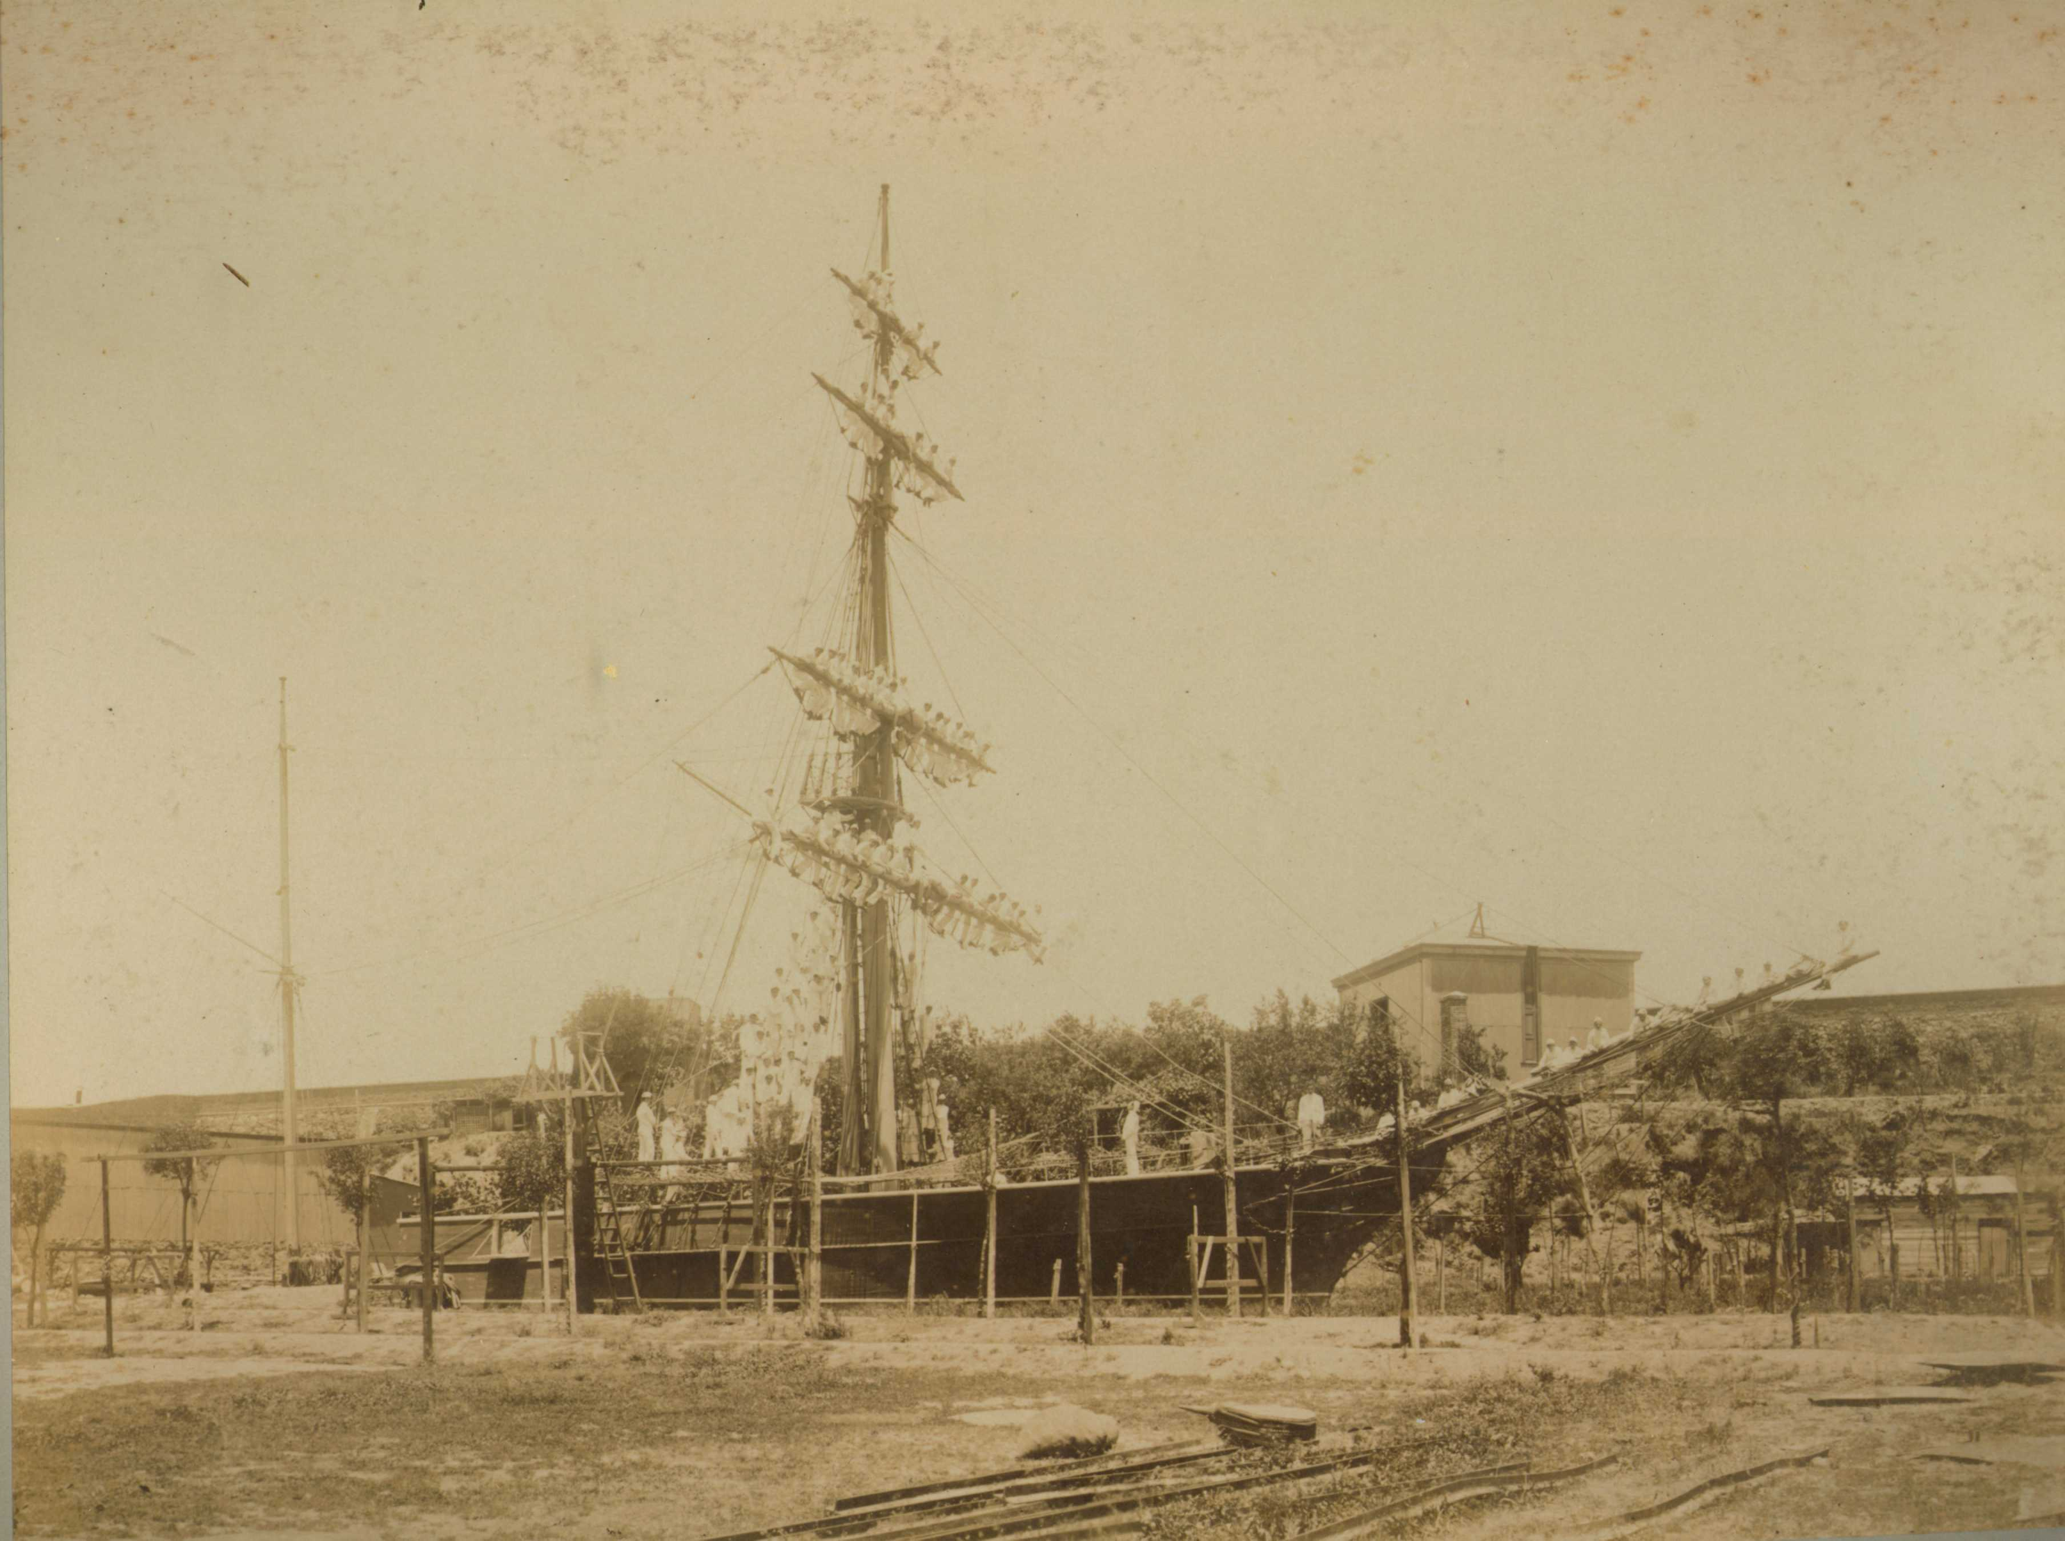
Historia de la escuela naval
En 1945 la Escuela Naval recibe el nombre de “Arturo Prat”

Slide 23
Historia de la escuela naval
UBICACIÓN DEFINITIVA

Slide 24
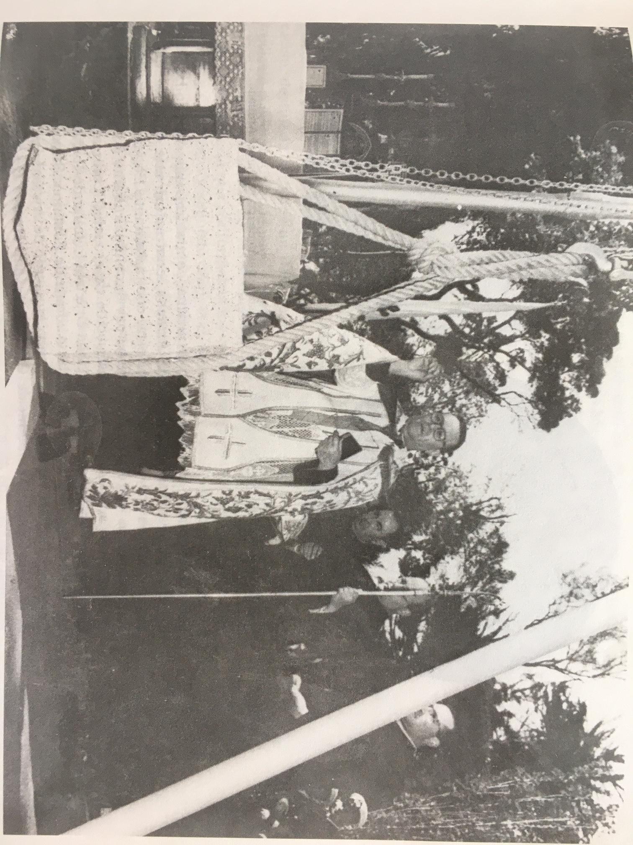
Historia de la escuela naval
El 4 de agosto de 1957 se coloca la primera piedra de la construcción de la nueva Escuela Naval.

Slide 25
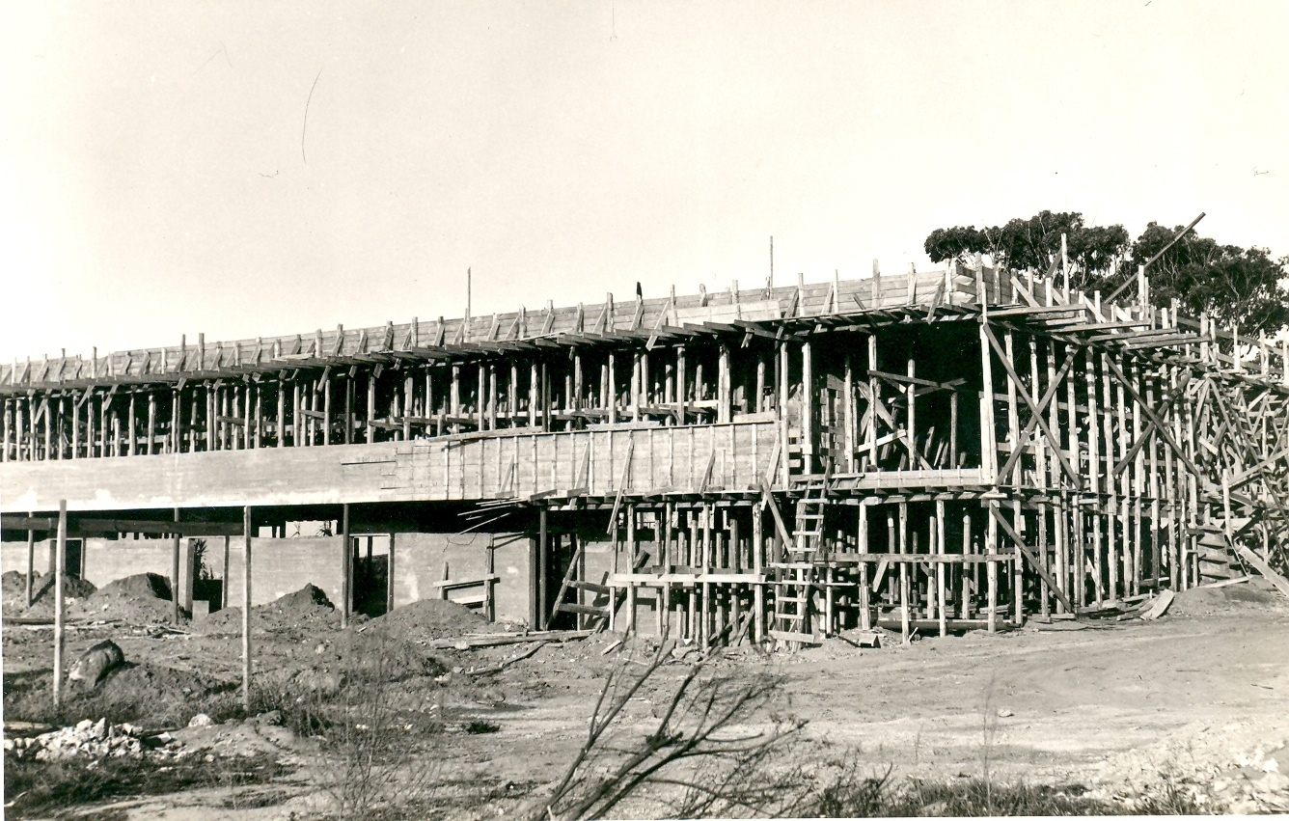
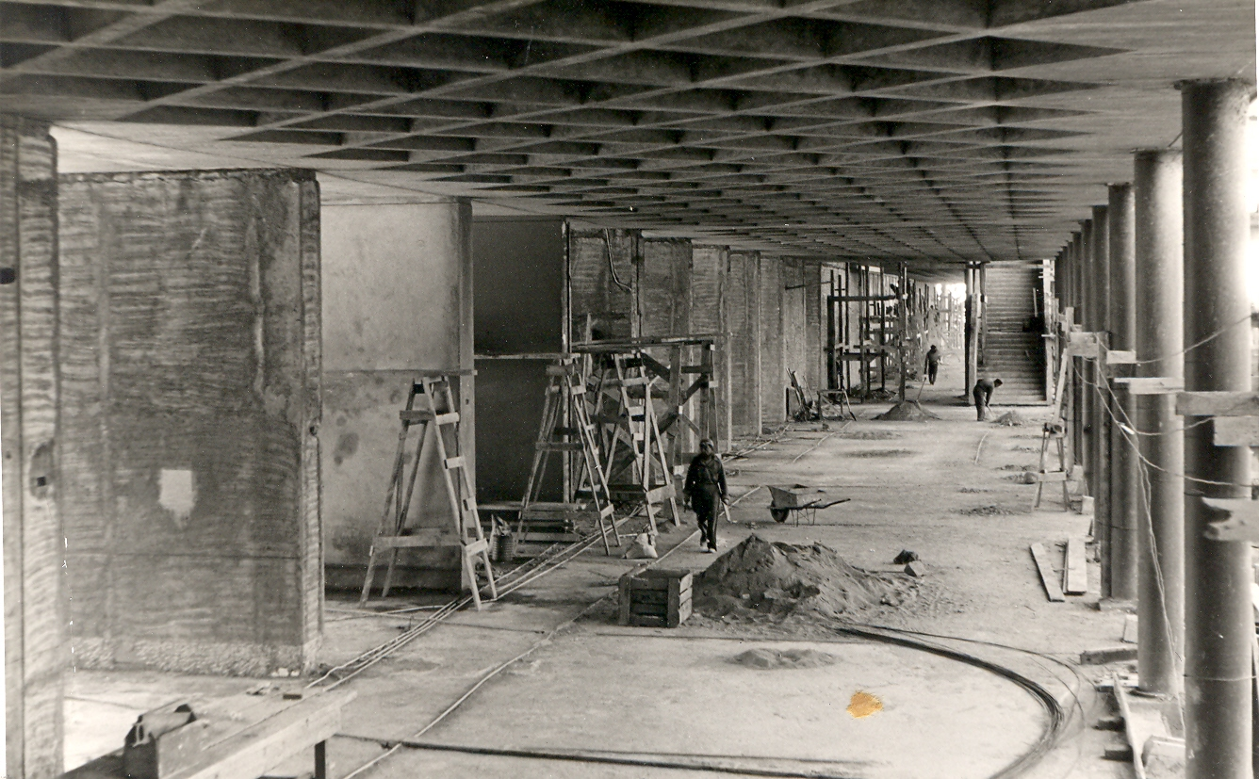
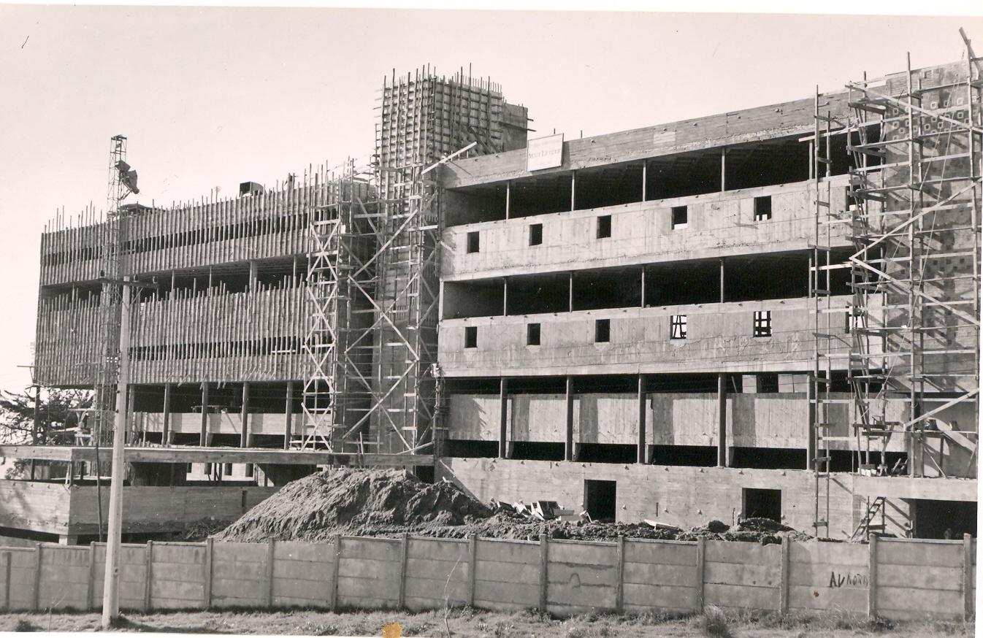
Historia de la escuela naval

Slide 26
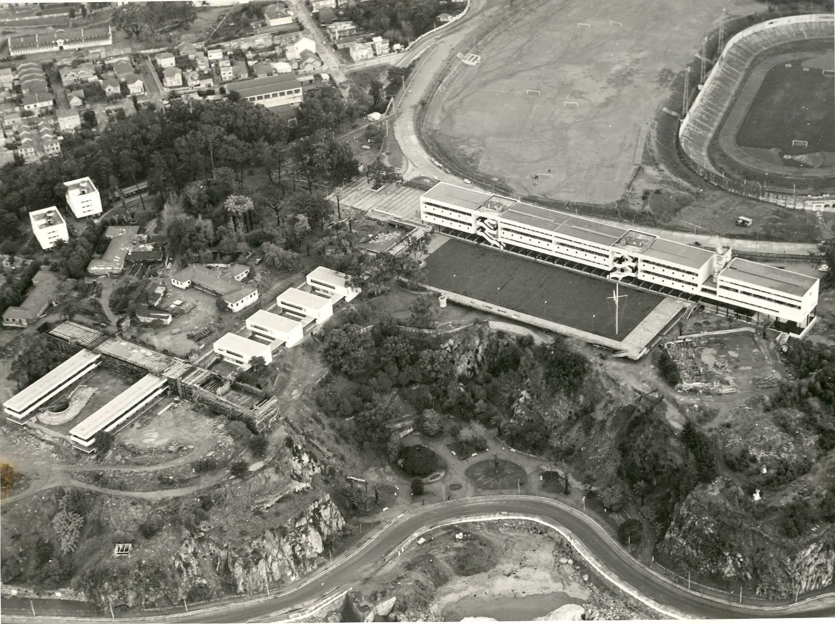
Historia de la escuela naval
En Junio de 1967 la Escuela Naval se traslada a la actual dependencia. Se inaugura el 4 de Agosto del mismo año.

Slide 27
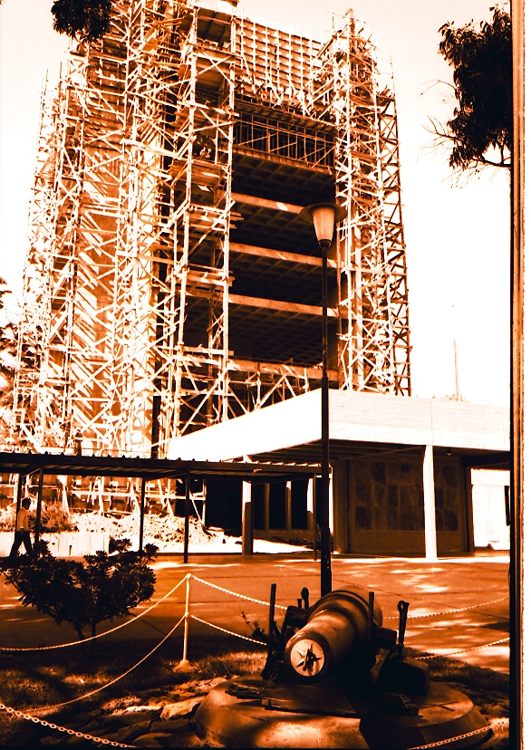
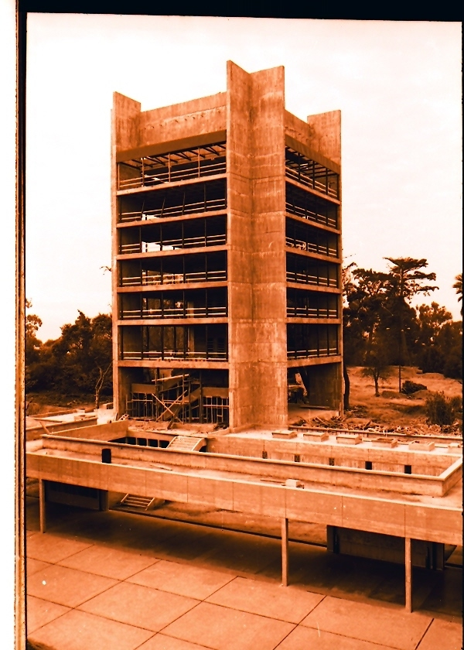
Historia de la escuela naval

Slide 28
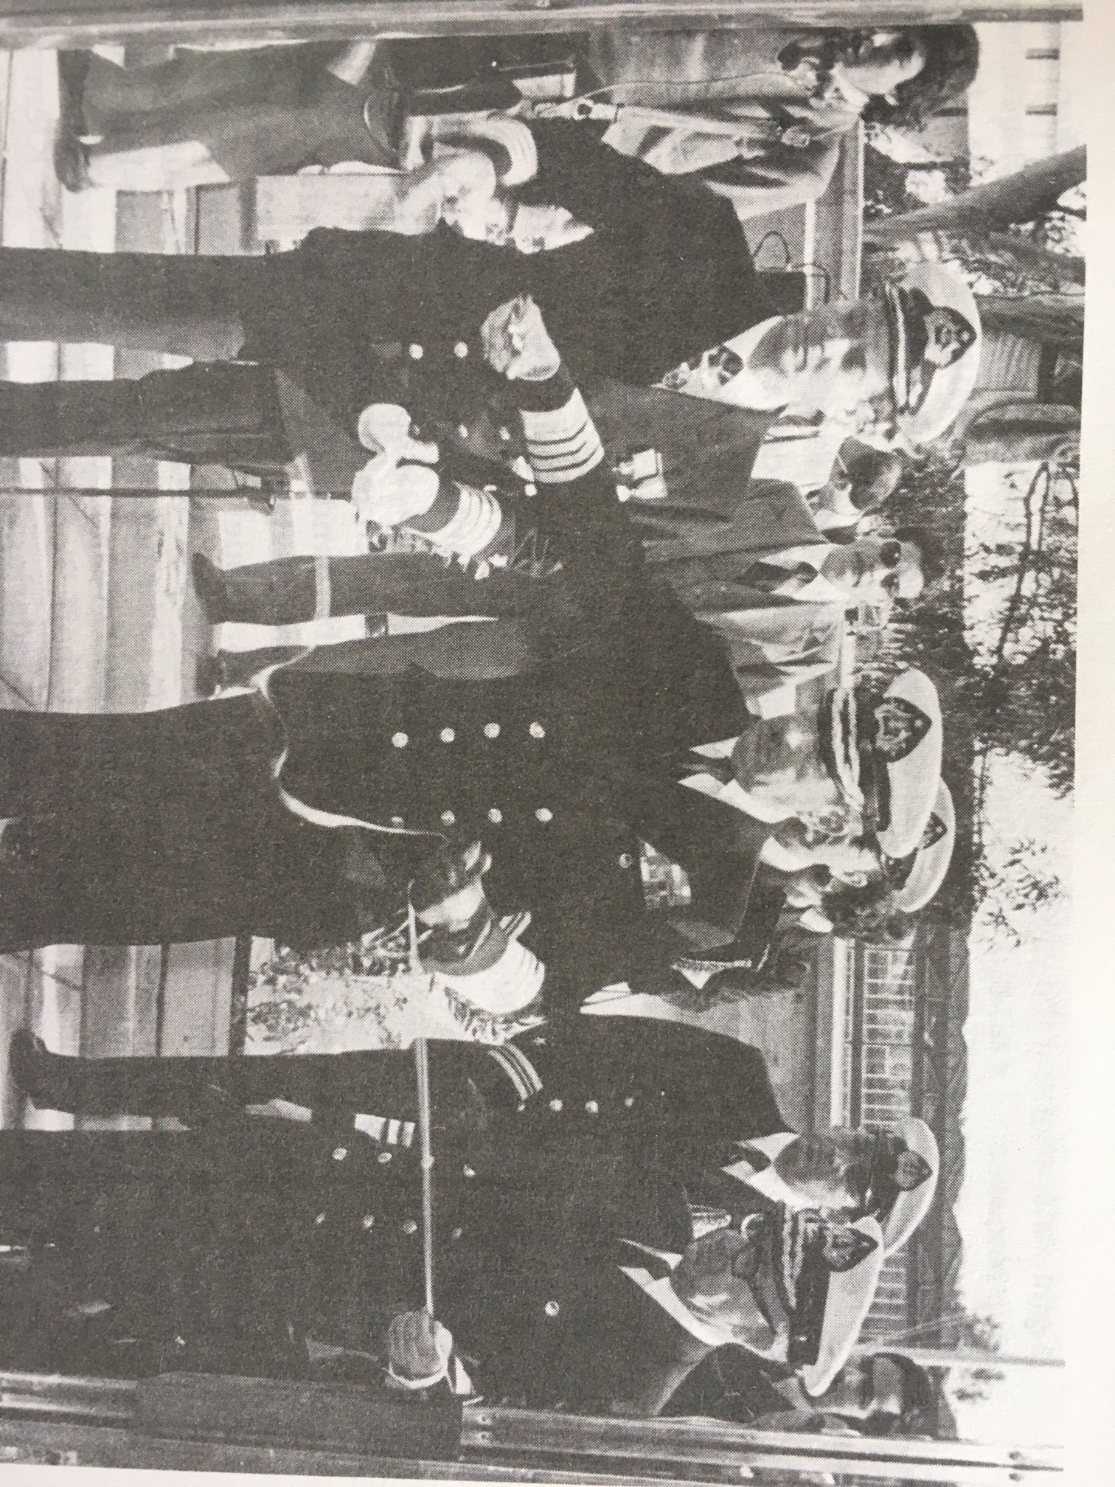
Historia de la escuela naval
El 4 de agosto de 1979 se inaugura el edificio Dirección.

Slide 29
Historia de la escuela naval

Slide 30
FUNDAMENTOS NAVALES
UA 1-1
HISTORIA DE LA ESCUELA NAVAL

